Slide 1
ТИПОВЫЕ РЕШЕНИЯ ДЛЯ СТРОИТЕЛЬСТВА БЫСТРОВОЗВОДИМЫХ ОБЪЕКТОВ

Slide 2
Финнфорест теперь Мется Вуд
С 9 февраля 2012 года группа Метсялиитто переименована в Группу Мется.
Одновременно подразделение механической обработки древесины «Финнфорест» получило новое название
«Мется Вуд»

Slide 3
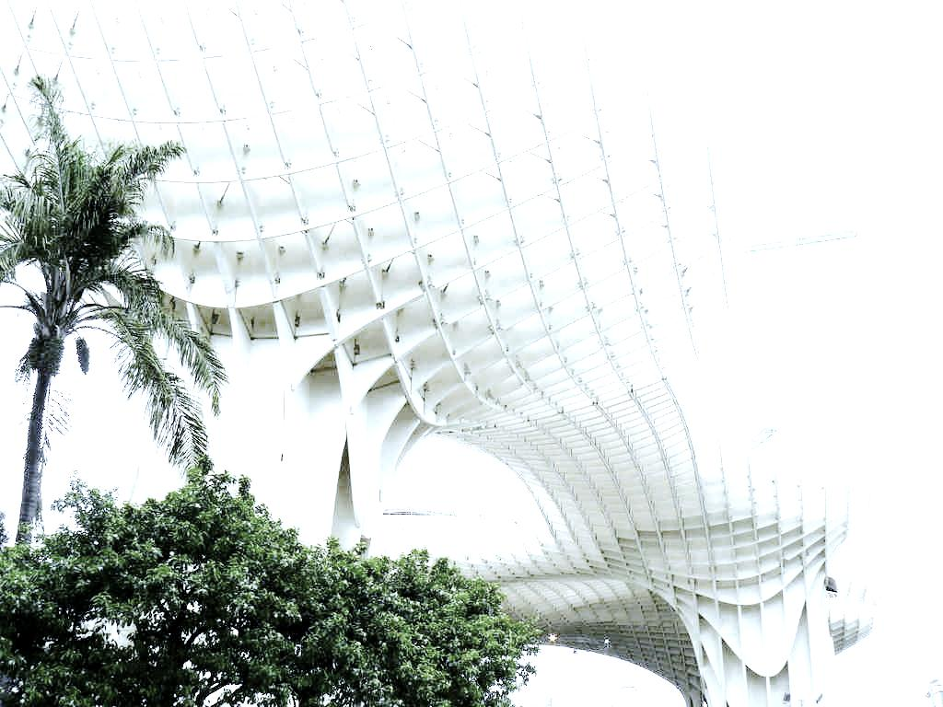
«Мется Вуд» - мировой лидер в области деревообработки
Объем продаж в 2014 году 894 млн. евро
Офисы в 20 странах мира
Персонал около 2500 человек
Продукция:
Пиломатериалы (1,9 млн. м3)
Фанера (320 тыс. м3)
Инженерная древесина – Керто-ЛВЛ, КДК, панели Керто-Рипа (250 тыс. м3)
Погонажные изделия, ТМД
Комплектация уникальных объектов

Slide 4
Что такое Керто-ЛВЛ?
ЛВЛ (от англ. LVL - Laminated Veneer Lumber) — конструкционный материал (известен также как брус клееный из шпона), изготовленный по технологии склейки нескольких слоев лущеного шпона хвойных пород толщиной порядка 3 мм, причем волокна древесины смежных слоев располагаются параллельно, что отличает ЛВЛ от фанеры. Выпускается в виде брусьев (балок) и плит широкого размерного ряда. Легко обрабатывается и в процессе производства, и на строительной площадке. (Википедия)
Керто® – это торговая марка ЛВЛ, производимого финским концерном Мется Вуд (Metsä Wood).

Slide 5
Состав, типы и технология производства Керто
Состав: Лущеный шпон из ели толщиной 3 мм., склеенный всепогодным фенолформальдегидным клеем.
Керто-S: балки, волокна всех слоев шпона направлены вдоль балки
Керто-Q: панели, 20% слоев шпона – с поперечным направлением волокон.
Керто-T: стойки, волокна всех слоев шпона направлены вдоль балки
Распил Лущение Раскрой Сушка Нанесение Формирование Горячее Поперечный Продольный
клея многослойного ковра прессование раскрой распил Отгрузка

Slide 6
Преимущества Керто
Исключено влияние естественных пороков дерева (скопления сучков, трещины, коробление)
Высокая несущая способность при меньших сечениях – меньший удельный расход
Высокая точность линейных размеров
Большая длина (до 25 метров) и высота (до 600 мм) балок
Низкая теплопроводность
Высокая огнестойкость
Широкий размерный ряд
Распиловка по длине по требованиям заказчика прямо на заводе без увеличения цены
Гарантированные сроки поставки

Slide 7
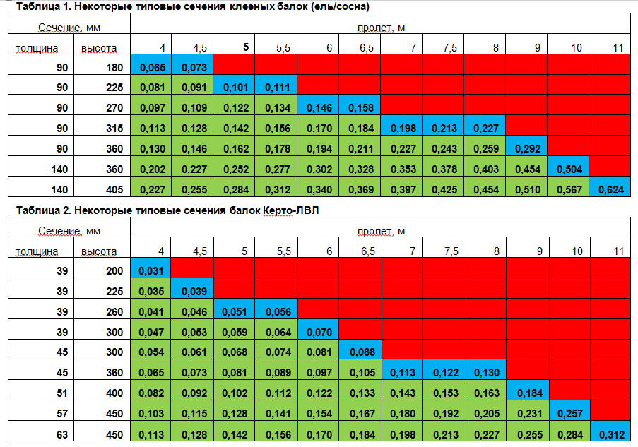
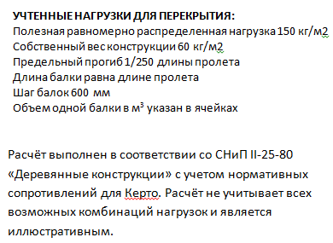
Сравнение потребности в клееном брусе и Керто при устройстве межэтажных перекрытий

Slide 8
Стандартные здания

Slide 9
Стандартные здания

Slide 10
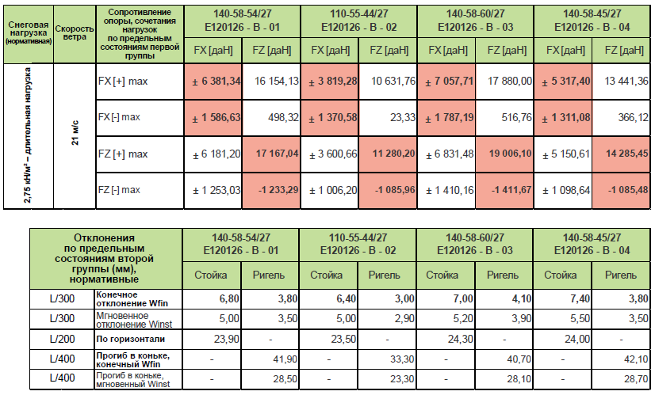
Стандартные здания

Slide 11
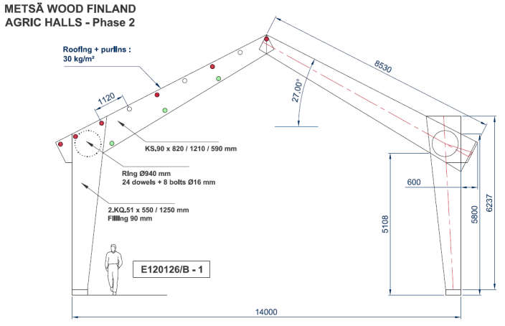
Стандартные здания
Стандартные здания максимально оптимизированы
Ограниченное количество размеров (4 размера предварительно рассчитаны для Финляндии ~IV снеговая зона)
11 x 30,8 м с шагом рам 4,4 м
14 x 31,5 м с шагом рам 4,5 м
14 x 32,4 м с шагом рам 5,4 м
14 x 30,0 м с шагом рам 6,0 м
Статическая модель, трехшарнирные рамы
Стойки из Керто-Q, ригели из Керто-S
Круговое соединение стойки с ригелем на шпильках
Наиболее эффективны в указанных размерах
Длину издания можно уменьшить и увеличить
Высоту здания можно изменять
Количество пролетов можно увеличить

Slide 12
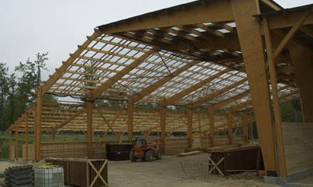
Стандартные здания
Наиболее эффективны в указанных размерах
Длину издания можно уменьшить и увеличить
Высоту здания можно изменять
Количество пролетов можно увеличить

Slide 13
Индивидуальные проекты
Свободные размеры (с пределах конструктивных возможностей материала)
Все решения подбираются для нужд конкретного заказчика
Применяются в случаях, когда использование стандартных зданий невозможно
Несущие конструкции производятся из Керто или конструкционного клееного бруса
Типы решений
Трехшарнирные рамы
А-образные фермы
Арочные балки
Фермы

Slide 14
Примеры
Коровник в Сиунтио
Навозохранилище в Сиунтио

Slide 15
Примеры
Манеж в Таммисаари, А-образная ферма

Slide 16
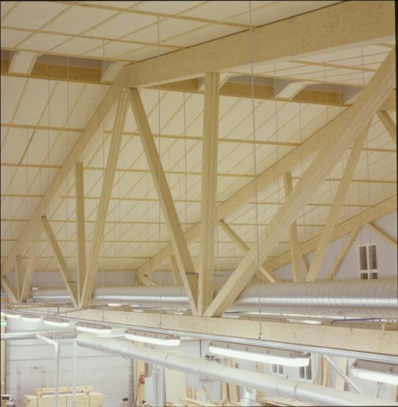
Примеры
Промышленное здание, ферма из Керто

Slide 17
Примеры
Манеж в Эспоо,
рамы из клееного бруса, конструкция кровли из Керто

Slide 18
Примеры
Коровник в Сюсмя, Рамы из клееного бруса

Slide 19
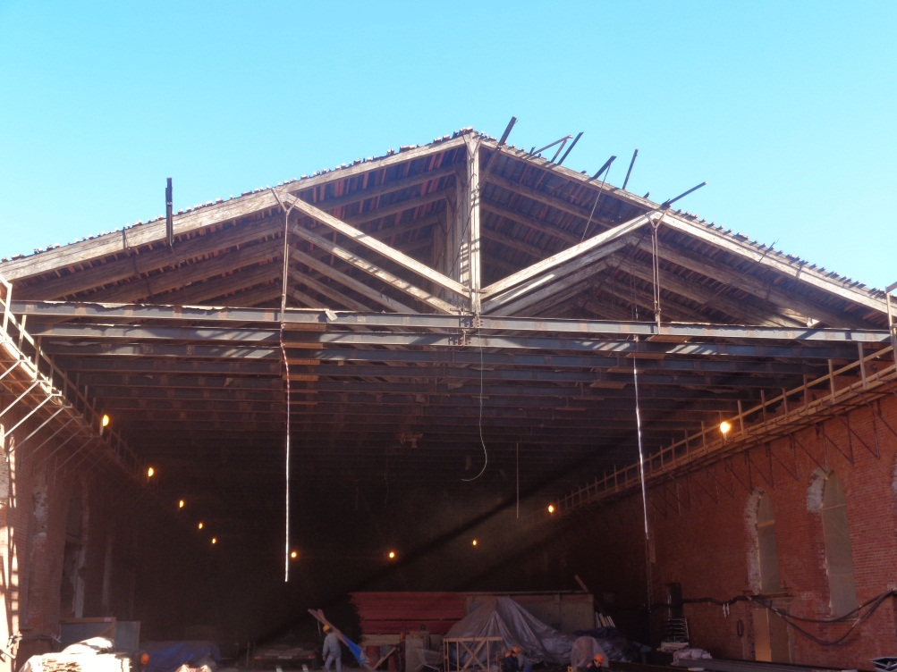
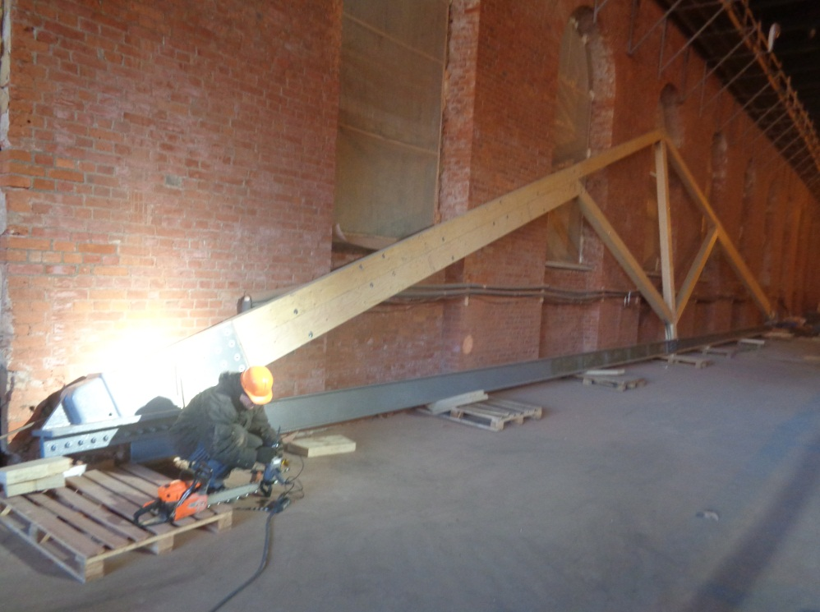
Примеры
Спорткомплекс Константиновского Кадетского Училища, Санкт-Петербург

Slide 20
НЕСУЩИЕ ПАНЕЛИ КЕРТО-РИПА®

Slide 21
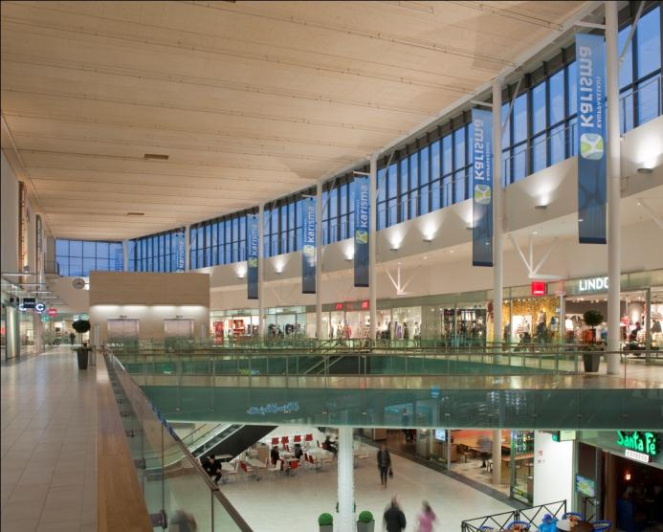
Общая информация
Панели Керто-Рипа являются идеальным решением для конструкций межэтажных перекрытий и крыш
Малый вес
Быстрый монтаж, до1 000 м² в день
Панели заводского изготовления с однородным качеством
Увеличение скорости строительства
Отсутствие отходов на стройплощадке
Время – деньги!
Торговый центр Каризма, Финляндия 22 000 м²

Slide 22
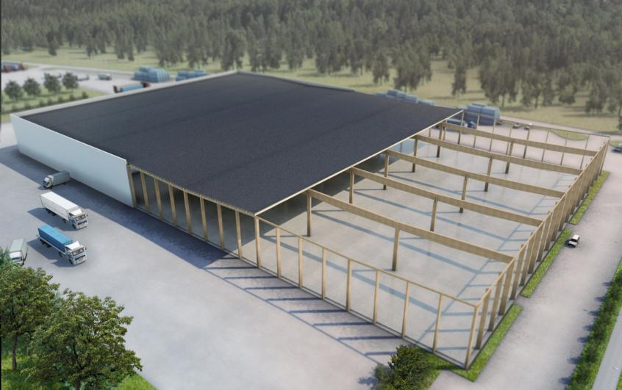
Решения для крыш
Типы зданий
Общественные
Многоквартирные
Промышленные
Складские
Др.
Материалы каркаса
Древесина
Металл
Бетон
Др.

Slide 23
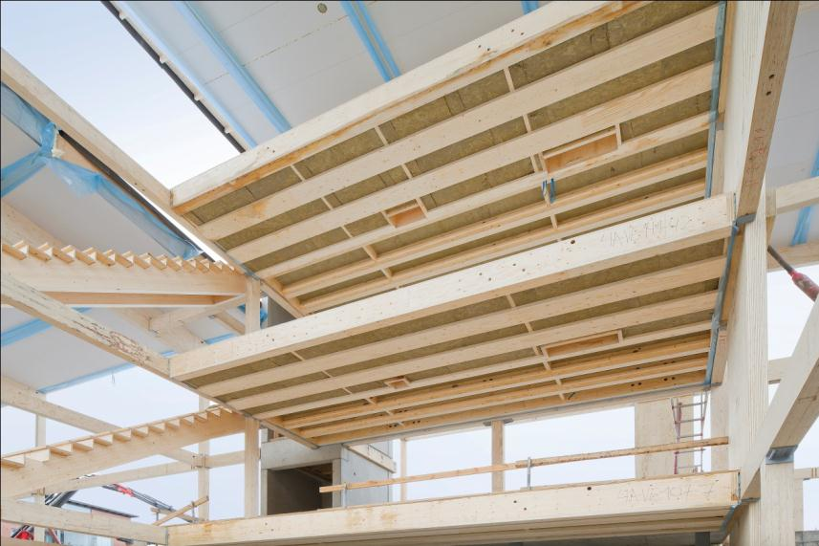
Решения для межэтажных перекрытий
Офисы
Многоквартирные дома
Возможны любые материалы каркаса
Колонно-балочная система
Свободные планировки
Отсутствие видимых балок под уровнем пола
Многоквартирный жилой дом, Виикки, Финляндия

Slide 24
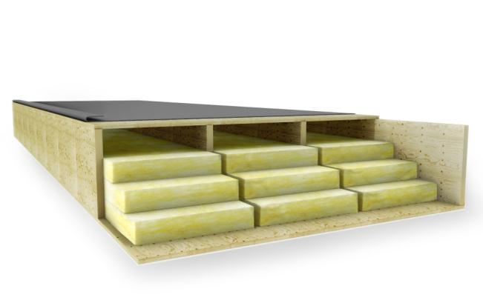
Композитная структура панели
Панель Керто-Рипа представляет собой конструктивно склеенный композитный элемент из древесины
Стенки из Керто-S
Полки из Керто-Q
Максимальная длина панели 25 метров
Максимальная высота 1200 мм
Максимальная ширина 2500 мм
Оптимальна для пролетов до 18 метров
Европейское техническое разрешение (ETA-07/0029) и маркировка знаком CE

Slide 25
Сечения, общие указания по применению
Керто-Рипа ребристого сечения
Идеально подходит для укороченных пролетов
Пространство между ребер можно использовать для прокладки коммуникаций
Керто-Рипа коробчатого сечения
Однопролетные крыши
Конструкция с наибольшей жесткостью
Керто-Рипа открытого коробчатого сечения
Для межэтажных перекрытий
Пространство между ребер можно использовать для прокладки коммуникаций
Керто-Рипа с верхней полкой из фанеры
Для многопролетных конструкций
Это лишь некоторые из возможных применений панелей Рипа

Slide 26
Функциональные характеристики
Влагозащитный барьер
Нижняя полка из Керто-Q в элементах коробчатого сечения
Изоляция
Внутри полостей
Как правило ~450 мм мин. ваты
Коэффициент теплопередачи (U-value) 0,09 Вт/м²K в Финляндии
Гидроизоляция
По верху панели, сварке подлежат только стыки панелей
1 слой ПВХ или битумной мембраны → второй слой укладывается на стройплощадке
Акустика
Защищает от шума самолетов
Аэропорт Оулу

Slide 27
Детали конструкции: устройство примыканий

Slide 28
Детали конструкции: устройство коньков и водостоков

Slide 29
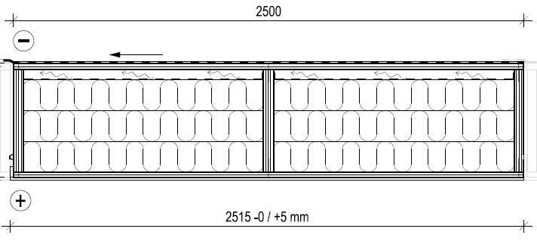
Огнестойкость
Панели Керто-Рипа проектируются с огнестойкостью REI30 и REI60 в соответствии с ETA.
Пример для REI60:
Нижняя полка из Керто-Q толщиной 25 мм + ГКЛ Тип F толщиной 15 мм и теплоизоляция из минеральной ваты
Нижняя полка из Керто-Q толщиной 49 мм и теплоизоляция из минеральной ваты
Пример для REI30:
Нижняя полка из Керто-Q толщиной 25 мм + ГКЛ Тип А толщиной 13 мм и теплоизоляция из минеральной ваты
Нижняя полка из Керто-Q толщиной 28 мм и теплоизоляция из минеральной ваты

Slide 30
Расчет сечений
Расчет необходимых сечений элементов панели Керто-Рипа можно выполнить с помощью программы Finnwood
Позволяет создавать и сравнивать различные сечения Керто-Рипа для подбора оптимального решения
Версия 2.3 SR1 для Финляндии
Русская версия отсутствует

Slide 31
Монтаж
Перевозка панелей производится автотранспортом
Подъем осуществляется легкими кранами

Slide 32
Монтаж
В стык с главными балками
С опиранием на главные балки

Slide 33
Примеры использования панелей Керто-Рипа

Slide 34
Многоквартирный жилой дом, Виикки, Финляндия

Slide 35
Торговый центр Каризма, Лахти, Финляндия

Slide 36
Торговый центр ИКЕА, Райсио, Финляндия

Slide 37
Аэропорт Финавиа, Оулу, Финляндия

Slide 38
Школа Бреда, Осдорп, Нидерланды
Архитектор: Ателье Зейнстра / Ван дер Пол

Slide 39
Спасибо за внимание!

